Slide 1
Konsekutiver Masterstudiengang Psychomotoriktherapie
Informationsveranstaltung Master Psychomotoriktherapie
27. September
Projektleitung Dr. phil. Olivia Gasser-Haas

Slide 2
Agenda
Perspektiven
Eckwerte Master Psychomotoriktherapie
Studienschwerpunkt
Studienmodell
Studienangebot
Anmeldung zum Studium
Finanzierung Studienplatz
Fragen

Slide 3
Perspektiven (1/2)
Masterabsolvent*innen Psychomotoriktherapie mit Schwerpunkt evidenzbasierter Praxisentwicklung
arbeiten als Psychomotoriktherapeut:in, Fachleitung Psychomotoriktherapie oder Führungsperson, welche mit fundiertem professionsspezifischem Wissen die Praxis von morgen entwickelt und mitgestaltet.
antizipieren aktuelle und zukünftige Fragestellungen, entwickeln neue und innovative Interventionen zu Förderung, Prävention und Therapie auf Grundlage von Forschung und Entwicklung.
übernehmen als wissenschaftliche:r Mitarbeiter:in, Dozent:in oder Projektmitarbeiter:in Aufgaben an einer Hochschule in der Ausbildung des zukünftigen Nachwuchses.

Slide 4
Perspektiven (2/2)
kommunizieren, beraten und übernehmen Verantwortung für die Weiterentwicklung der psychomotorischen Praxis in Schule und deren Umwelt.
evaluieren Interventionen und adaptieren diagnostische Verfahren und Interventionen der psychomotorischen Praxis.

Slide 5
Eckwerte Master Psychomotoriktherapie (1/3)
Umfang: 90 ECTS-Punkte
Studiendauer: Regelstudienzeit 4 Semester, max. 12 Semester
Abschluss: Master of Arts Hochschule für Heilpädagogik in Psychomotor Therapy
Berufsbegleitend: Arbeitstätigkeit erforderlich

Slide 6
Eckwerte Master Psychomotoriktherapie (2/3)
Empfehlung: Empfehlung von 20% Pensum für Abschluss innerhalb Regelstudienzeit
Empfehlung: Berufserfahrung als Empfehlung für den Master, keine Voraussetzung
Studienmodell: Flexibel & Berufsbegleitend
Studienschwerpunkt: Evidenzbasierte Praxisentwicklung
Innovative Lernformen: Durchführung von Projekten, individuell & selbstverantwortlich

Slide 7
Eckwerte Master Psychomotoriktherapie (3/3)
Zulassung: BA PMT / Berufsbefähigung Psychomotoriktherapie
Studiengangstart: Herbstsemester 2023
Anmeldeschluss: 15. Januar 2023

Slide 8
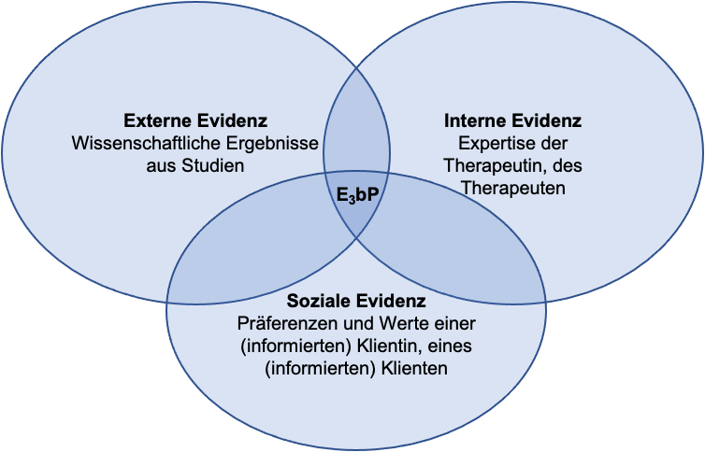
Evidenzbasierte Praxisentwicklung - Evidenz
Dolloghan, 2007

Slide 9
Studienschwerpunkt: evidenzbasierte Praxisentwicklung (1/2)
Was wird unter «evidenzbasierter Praxisentwicklung» verstanden?
Entwicklung von neuen und innovativen Interventionen zu Förderung, Prävention und Therapie in Psychomotoriktherapie auf der Grundlage von Forschung und Evidenz
Umsetzung von evidenzbasierten Interventionen zu Förderung, Prävention und Therapien in der psychomotorischen Praxis und den dazugehörenden Systemen
Evaluation von Interventionen zu Förderung, Prävention und Therapie in PMT
Evaluation und Adaption von diagnostischen Verfahren in der PMT

Slide 10
Studienschwerpunkt: evidenzbasierte Praxisentwicklung (2/2)
«evidenzbasierter Praxisentwicklung»…
Antizipation von zukünftigen Fragestellungen und Entwicklungsmöglichkeiten
Dokumentation, Veröffentlichung und Kommunikation von Prozessen und Ergebnissen
Projektmanagement und Entwicklung von evidenzbasierten Konzepten und zur Weiterentwicklung von Organisationseinheiten
Case-Management mit datenbasierter Entscheidungsfindung
Leadership, multiprofessionelle Kooperation und Innovation
Kritische wissenschaftliche Reflexion

Slide 11
Studienangebot
Module | ECTS-Kreditpunkte
Einführung in die evidenzbasierte Praxis | 5
Evidenzbasierte Therapie: Einzelfall* | 15
Evidenzbasierte Therapie: Umfeld* | 20
Evidenzbasierte Intervention: System* | 20
Evidenzbasierte Prävention: System* | 20
Kumulative Masterarbeit | 5
Portfolio | 5
Total | 90 ECTS-Kreditpunkte
*Lehrsetting Projekt

Slide 12
Projektartiges Lernen
Ziele der Projekte sind der Kompetenzerwerb in den definierten Kompetenzbereichen durch:
intensive Analyse und Diskussion von Fragestellungen oder Problemfeldern
Erfahrung im Projektmanagement
theoretische und empirische Themen-/Hypothesenfundierung
Anwendung von quantitativen und qualitativen Forschungsmethoden
Ausarbeitung und Durchführung von Präsentationen
Diskurs und Kommunikation mit Praxispartnern
Datenbasierte Argumentationsführung und Entscheidungsfindung
Dokumentation / Kommunikation
Situationserfassung
Kritische wiss. Reflexion Kompetenzentwicklung
Evaluation
Analyse
Methodenauswahl
Durchführung Intervention / Therapie

Slide 13
Master PMT Studienmodell
Portfolio 5 CP
Einführung in die evidenzbasierte Praxis
5 CP
Evidenzbasierte Therapie: Einzelfall
15 CP
Evidenzbasierte Therapie: Umfeld
20 CP
Evidenzbasierte Intervention: System
20 CP
Evidenzbasierte Prävention:
System
20 CP
Kumulative Master-arbeit
5 CP
Reichweite: gross
Dissemination: extern
Leadership: Projektleitung/Themensetzung/Visionsbezogene Führung
Diagnostik: explizieren, begründen, weiterentwickeln, Erfassung Bedarfe Gruppe, evaluieren, Durchführung neuen Verfahren und Evaluation, Weiterentwicklung von Verfahren und Anpassung, Ergänzung durch Nebengütekriterien
F+E: Forschungsprozess gemäss Fragestellung abschliessen
Projektmanagement/Konzeptentwicklung: Machbarkeit
Gesamter Forschungsprozess absolviert
Reichweite: gross
Dissemination: extern
Leadership: Projektleitung/Themensetzung/Visionsbezogene Führung
Diagnostik: explizieren, begründen, weiterentwickeln, Erfassung Bedarfe Gruppe, evaluieren, Durchführung neuen Verfahren und Evaluation, Weiterentwicklung von Verfahren und Anpassung, Ergänzung durch Nebengütekriterien
F+E: inferenzstatistisch (inkl. Wissenschaftstheorie), Bericht, Auswertung, Reflexion => Rückführung in Praxis und Begründung, weiterführende Fragen und Vorgehen, Hypothesenbildend (qualitative Erhebung (für Theoriebildung))
Projektmanagement/Konzeptentwicklung: Machbarkeit
Dissemination: kleine Reichweite, intern Hochschule
Beratung: Klientinnen und Umfeld (Schule, Eltern, Kita)
Leadership: Projektleitung/Fallführung/sachbezogen
Diagnostik: benennen, explizieren und begründen (Einzelfall), Operationalisierung, Hauptgütekriterien, Testtheorie
F+E: Methoden/Durchführung/Erhebung/Auswertung => handlungsleitend, deskriptiv, hypothesenprüfend (quantitativ)
Dissemination: kleine Reichweite, intern Hochschule
Beratung: Reichweite klein, intern Projektteam
Diagnostik: benennen, explizieren und begründen (Einzelfall), Operationalisierung, Systematisieren, Hauptgütekriterien
F+E: Grundlagen (Prüfbarkeit, handlungsleitend), deskriptiv
Wissenschaftstheorie
Gestaltung praxisorientierter Forschungsprojekte
Forschungsprozess und Studiendesigns
Angebot spezifischer Inhalte / Forschungsmethoden

Slide 14
Einführung in die evidenzbasierte Praxis
Basismodul: Einführung in die evidenzbasierte Praxis
Workload: 5 CP
Kernkompetenzen:
Wissenschaftstheorie
Gestaltung praxisorientierter Forschungsprojekte
Forschungsprozess und Studiendesigns

Slide 15
Evidenzbasierte Therapie: Einzelfall
Modul: Evidenzbasierte Therapie mit Fokus auf Einzelfall
Workload: 15 CP
Kernkompetenzen:
Dissemination: kleine Reichweite, intern Hochschule
Beratung: Reichweite klein, intern Projektteam
Diagnostik: benennen, explizieren und begründen (Einzelfall), Operationalisierung, Systematisieren, Hauptgütekriterien
F+E: Grundlagen (Prüfbarkeit, handlungsleitend), deskriptiv

Slide 16
Evidenzbasierte Therapie: Umfeld
Modul: evidenzbasierte Therapie mit Fokus auf Umfeld
Workload: 20 CP
Kernkompetenzen:
Dissemination: kleine Reichweite, intern Hochschule
Beratung: Klientinnen und Umfeld (Schule, Eltern, Kita)
Leadership: Projektleitung/Fallführung/sachbezogen
Diagnostik: benennen, explizieren und begründen (Einzelfall), Operationalisierung, Hauptgütekriterien, Testtheorie
F+E: Methoden/Durchführung/Erhebung/Auswertung => handlungsleitend, deskriptiv, hypothesenprüfend (quantitativ)

Slide 17
Evidenzbasierte Intervention: System
Modul: evidenzbasierte Therapie mit Fokus auf Intervention im System
Workload: 20 CP
Kernkompetenzen:
Reichweite: gross
Dissemination: extern
Leadership: Projektleitung/Themensetzung/Visionsbezogene Führung
Diagnostik: explizieren, begründen, weiterentwickeln, Erfassung Bedarfe Gruppe, evaluieren, Durchführung neuen Verfahren und Evaluation, Weiterentwicklung von Verfahren und Anpassung, Ergänzung durch Nebengütekriterien
F+E: inferenzstatistisch (inkl. Wissenschaftstheorie), Bericht, Auswertung, Reflexion => Rückführung in Praxis und Begründung, weiterführende Fragen und Vorgehen, Hypothesenbildend (qualitative Erhebung (für Theoriebildung))
Projektmanagement/Konzeptentwicklung: Machbarkeit

Slide 18
Evidenzbasierte Prävention: System
Modul: evidenzbasierte Therapie mit Fokus auf Prävention im System
Workload: 20 CP
Kernkompetenzen:
Reichweite: gross
Dissemination: extern
Leadership: Projektleitung/Themensetzung/Visionsbezogene Führung
Diagnostik: explizieren, begründen, weiterentwickeln, Erfassung Bedarfe Gruppe, evaluieren, Durchführung neuen Verfahren und Evaluation, Weiterentwicklung von Verfahren und Anpassung, Ergänzung durch Nebengütekriterien
F+E: Forschungsprozess gemäss Fragestellung abschliessen
Projektmanagement/Konzeptentwicklung: Machbarkeit

Slide 19
Rahmenmodule
Portfolio (5 CP)
begleitet den Professionalisierungsprozess
dokumentiert den Kompetenzerwerb und die Reflexion des Arbeitsprozesses sowie der Arbeitsergebnisse
Kumulative Masterarbeit (5 CP)
besteht aus vier einzelnen Forschungs- und Entwicklungsarbeiten
Ein Manteltext ordnet diese Arbeiten in einen thematisch und methodisch kohärenten Zusammenhang ein

Slide 20
Projektartiges Lernen - Beispiele
Evidenzbasierte Therapie: Einzelfall
Kind mit ADHS - Max
Kind mit Mutismus - Sara
Evidenzbasierte Prävention: System
Grafomotorik
Verhalten
Kritische wiss. Reflexion Kompetenzentwicklung
Dokumentation / Kommunikation
Situationserfassung
Evaluation
Analyse
Methodenauswahl
Durchführung Intervention / Therapie

Slide 21
Anmeldung zum Studium
Anmeldung ab dem 1. November bis zum 15. Januar 2023 möglich
Formale Vorbildung: BA PMT / Berufsbefähigung Psychomotoriktherapie
Arbeitstätigkeit (Bestätigung des Arbeitgebers)
Alle Informationen befinden sich auch unter:
https://www.hfh.ch/ausbildung/ma-psychomotoriktherapie/auf-einen-blick

Slide 22
Finanzierung des Studienplatzes
Arbeitsort in einem Trägerkanton
Anmeldung ohne Kostengutsprache möglich
Arbeitsort in einem Vertrags- oder Nichtträgerkanton:
Studieninteressierte aus den Vertragskantonen BE, BL, BS, FR, LU, UR, VD sowie den Kantonen GE, JU, NE, NW, TI und VS haben der Anmeldung eine Kostengutsprache ihres Kantons beizulegen
Bei Fragen wenden sich bitte an zulassung@hfh.ch

Slide 23

Fragen zum neuen Studienangebot?

Slide 24
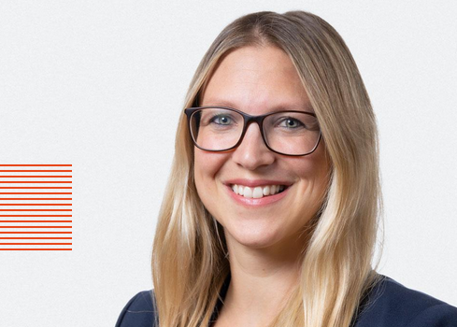
Weitere Fragen zum Masterstudiengang Psychomotoriktherapie? Melden Sie sich gerne bei Dr. phil. Olivia Gasser-Haas
Telefon: +41 44 317 13 38
E-Mail: olivia.gasser@hfh.ch
Raum: 227
Studiengänge: Psychomotoriktherapie

Slide 25
Ende

